Slide 1
LOGICA DE PROGRAMAÇÃO EM PYTHON E JAVA
Educadores:
Guilherme Henrique
Rafael J. Giaretta

Slide 2
EMENTA DA DISCIPLINA
Desenvolvimento de software colaborativo com Git e GitHub;
Lógica básica de programação
Conceitos básicos sobre:
Algoritmos (definição);
Fluxogramas (sequência lógica);
Estrutura de um software (Input, process e output);
Variáveis;
Tipos de dados;
Operadores lógicos;
Operadores aritméticos;

Slide 3
EMENTA DA DISCIPLINA
Ambiente de desenvolvimento de código (IDE);
Estruturas condicionais;
Looping;
Funções;
Array e Listas;
Desenvolvimento de Projetos práticos e/ou colaborativos ao final das aulas;
Primeiro projeto colaborativo no GitHub.

Slide 4
OBJETIVO
Expor ao aluno a possiblidade de compreender o básico sobre algoritmos, programação, desenvolvendo projetos colaborativos, através de conceitos e exercícios práticos elaborados, utilizando as linguagens mais utilizadas atualmente no mercado de trabalho. Deseja-se também, que seja adquiridos noções de o que é uma IDE, o que são variáveis, laços de repetição, arranjos e listas.
Também exploraremos o uso de Git e do Github.

Slide 5
PROGRAMA SEMANAL
22/07 - SEGUNDA | 23/07 - TERÇA | 24/07 – QUARTA | 25/07 – QUINTA | 26/07 – SEXTA
Princípios de Desenvolvimento de software colaborativo Versionamento com Git e GitHub | Conceitos básicos sobre Algoritmos Fluxogramas Loopings** | Estruturas condicionais (if, else, switch) | Funções Array Listas | DESENVOLVIMENTO DE PROJETO FINAL COLABORATIVO
Intervalo | Intervalo | Intervalo | Intervalo | Intervalo
Criação de conta no GitHub, desenvolvimento do README.md e commit para GitHub proprio | Variáveis, Tipo de dados, Operadores Lógicos e Operadores Aritméticos | Looping (for, while, do while) Projeto para GitHub | Manipulação de vetores Manipulação de listas Projeto para GitHub | DESENVOLVIMENTO DE PROJETO FINAL COLABORATIVO

Slide 6


O que é versionamento de Código?

Slide 7



O que é versionamento de Código?
zapzap-v1.zip
zapzap-v2.zip

Slide 8
O que é versionamento de Código?
zapzap-ARRUMEI.zip
zapzap-ARRUMAI.zip

Slide 9

O que é versionamento de Código?

Slide 10


O que é versionamento de Código?
ERRO DE JUNTA
Junta tudo e joga fora

Slide 11


TIPOS DE SISTEMAS DE CONTROLE DE VERSÃO
VCS Centralizado (CVCS)
EX: CVS, SUBVERSION
VCS Distribuído (DVCS)
EX: Git, Mercurial

Slide 12
VCS Centralizado (CVCS)
Necessita de conexão direta com servidor ou servidor central, que mantém todas as versões do código.
Se o servidor cair, ninguém trabalha.
É mais simples de utilizar, mas o risco de falha é grande.

Slide 13
VCS Distribuído (DVCS)
Possibilita que todos envolvidos no projeto tenha uma cópia do software em sua maquina, podendo trabalhar localmente, e posteriormente integrar seu código em um repositório.
No caso do Git chamamos estes locais de remotes;
Possibilita trabalhar offline
Criações de várias “branchs”

Slide 14
VCS Distribuído (DVCS)
Cada cópia (clone) do repositório é completo, contendo histórico de versões;
Cada um destes Clones é como um backup do projeto;
Possibilita um fluxo de trabalho mais flexível;
Possibilita trabalhar offline.

Slide 15
O QUE É GIT
Ferramenta VCS Distribuído;
Monitora o histórico de alterações à medida que as pessoas e equipes colaborem em projetos em conjunto.
Git tem integridade onde, é impossível mudar o conteúdo de qualquer arquivo ou pasta sem que o Git saiba e registre.
Link para download do Git: https://git-scm.com/

Slide 16
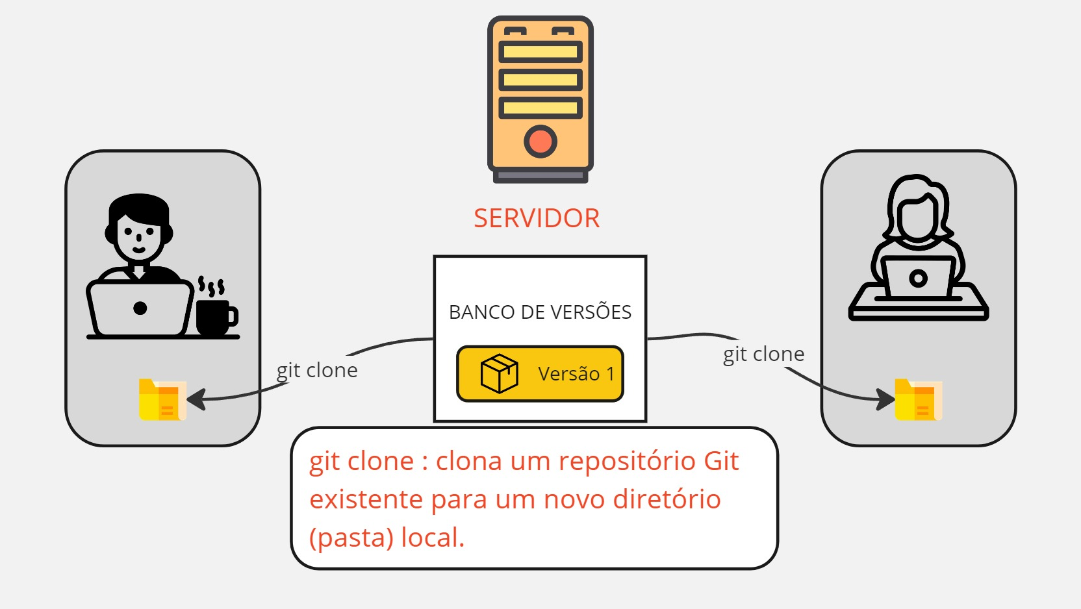
FLUXO BÁSICO NO GIT

Slide 17
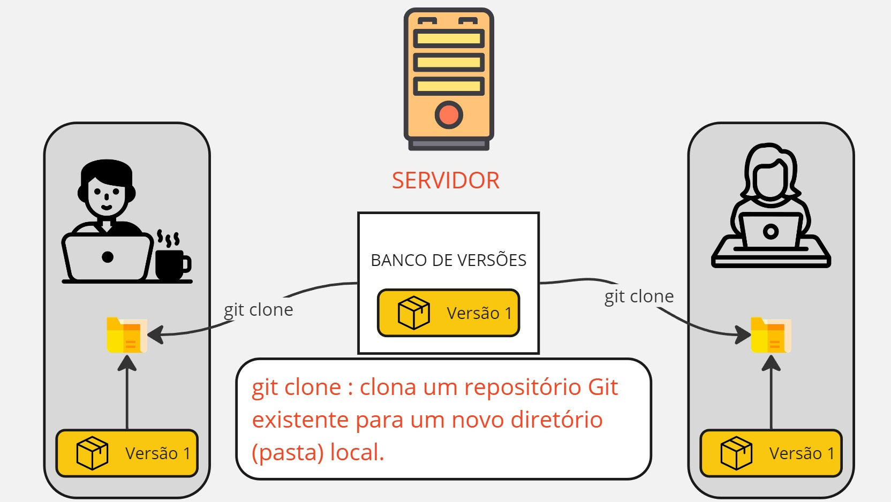
FLUXO BÁSICO NO GIT

Slide 18
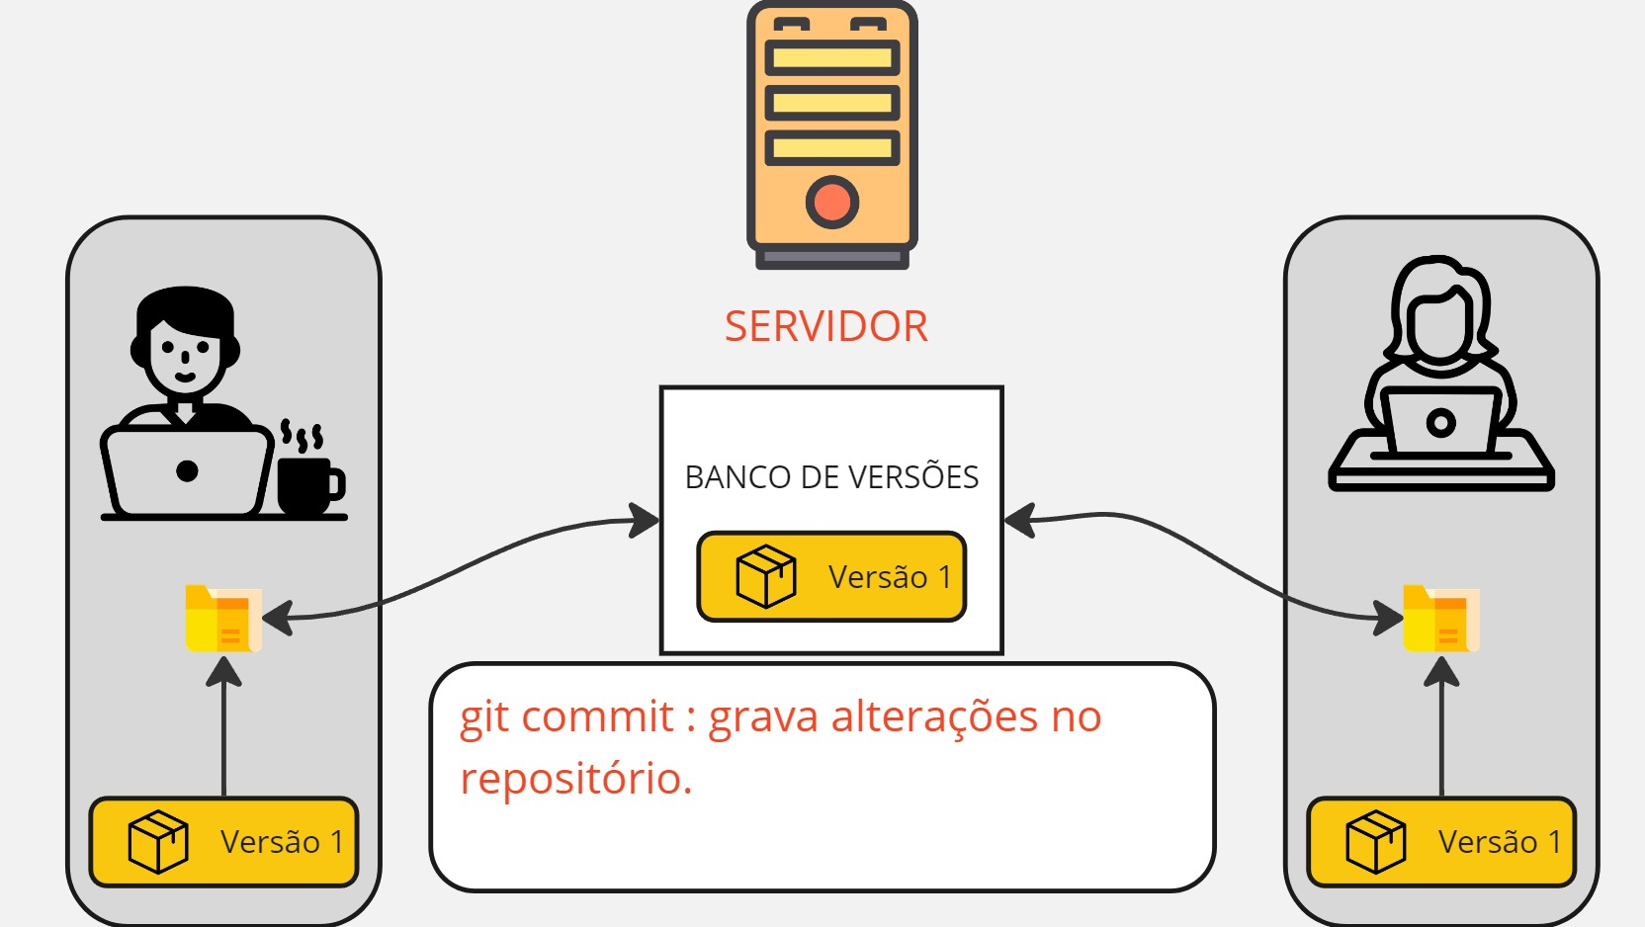
FLUXO BÁSICO NO GIT

Slide 19
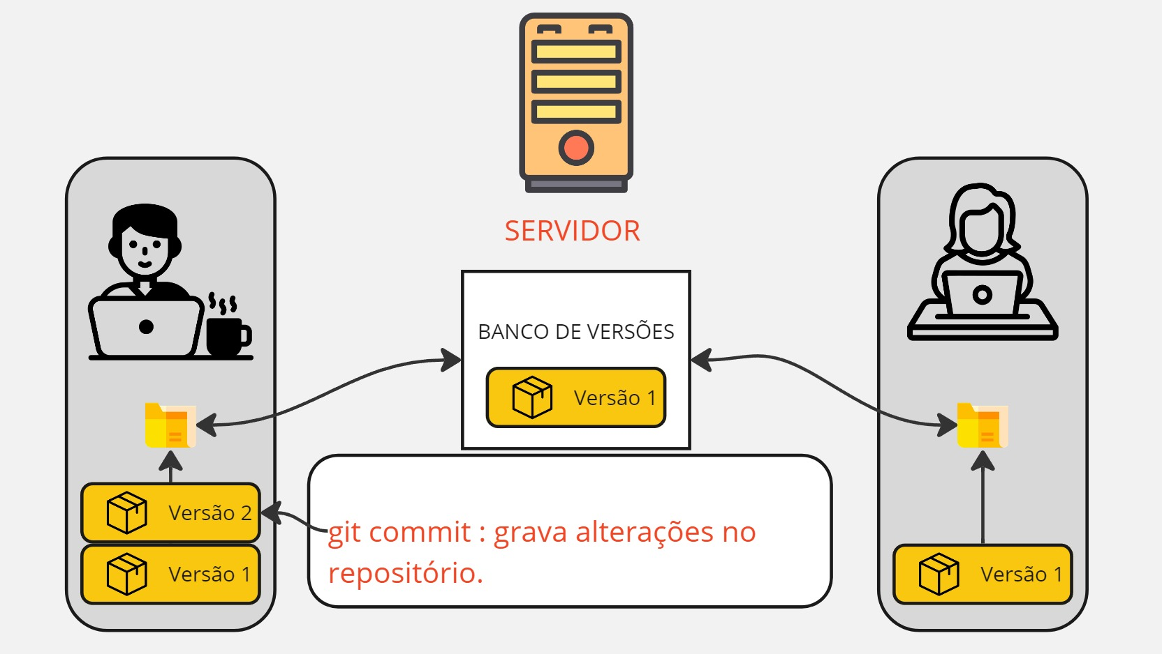
FLUXO BÁSICO NO GIT

Slide 20
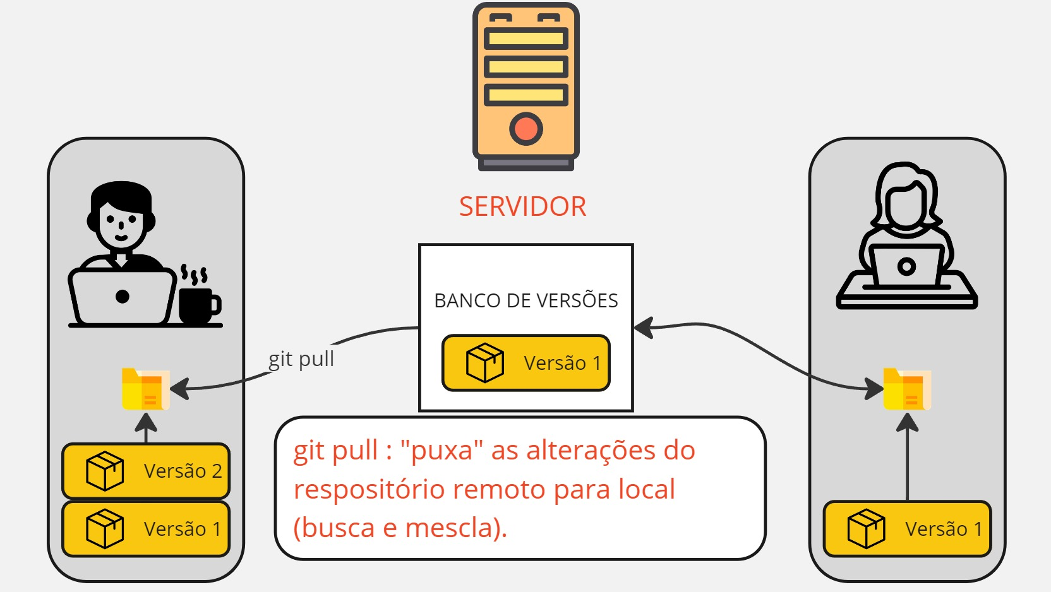
FLUXO BÁSICO NO GIT

Slide 21
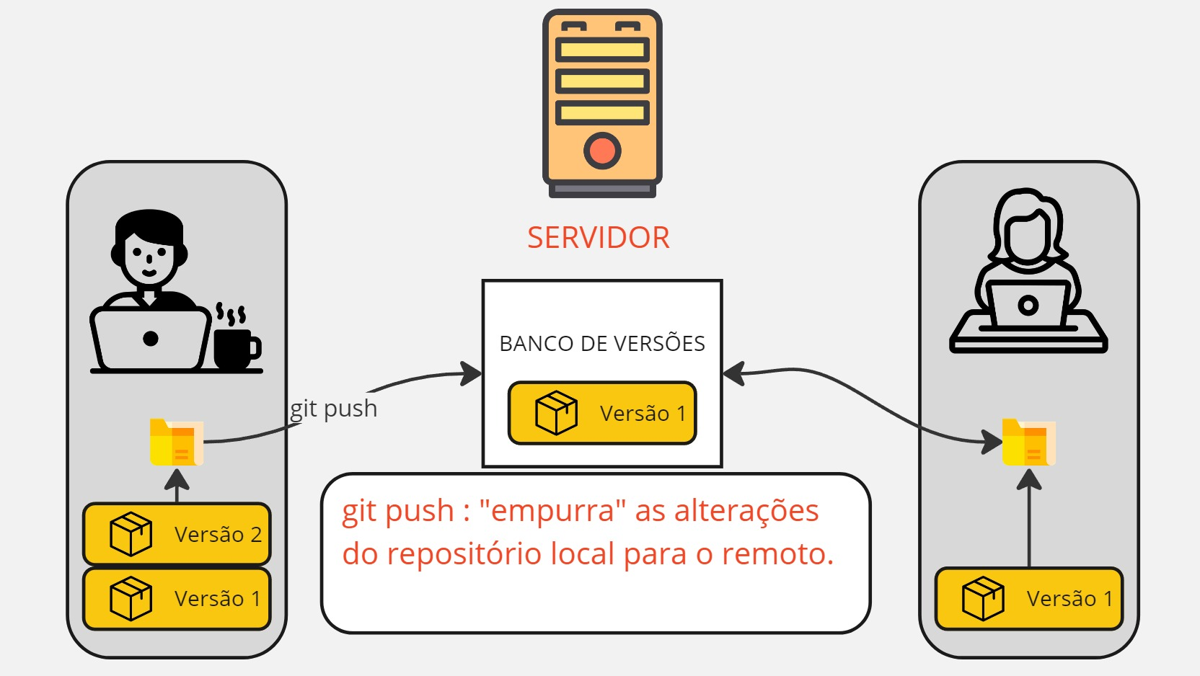
FLUXO BÁSICO NO GIT

Slide 22
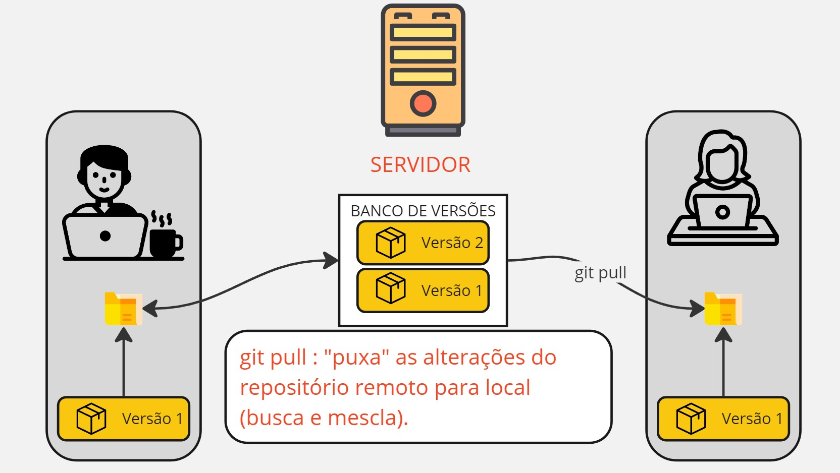
FLUXO BÁSICO NO GIT

Slide 23
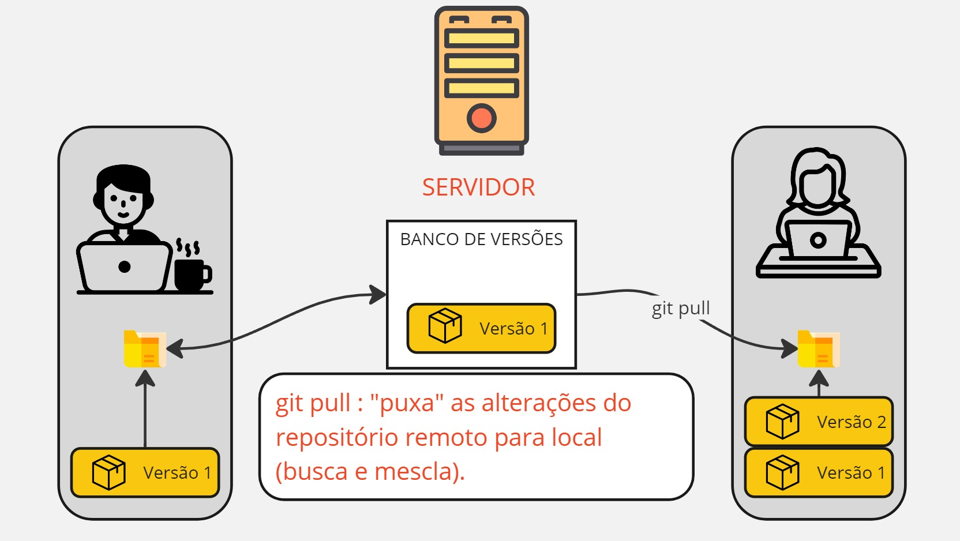
FLUXO BÁSICO NO GIT

Slide 24

O QUE É GITHUB
Plataforma de hospedagem de código para controle de versão com o GIT, no caso ilustrado, é o “servidor”.
Utilizado mundialmente;
Possibilita trabalhos remotos em
equipe.

Slide 25
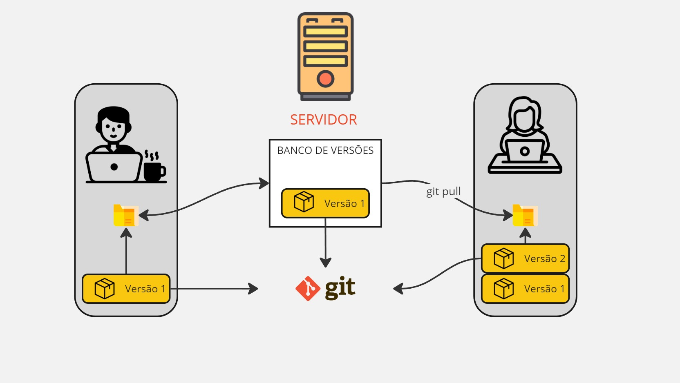
GIT ≠ GITHUB

Slide 26
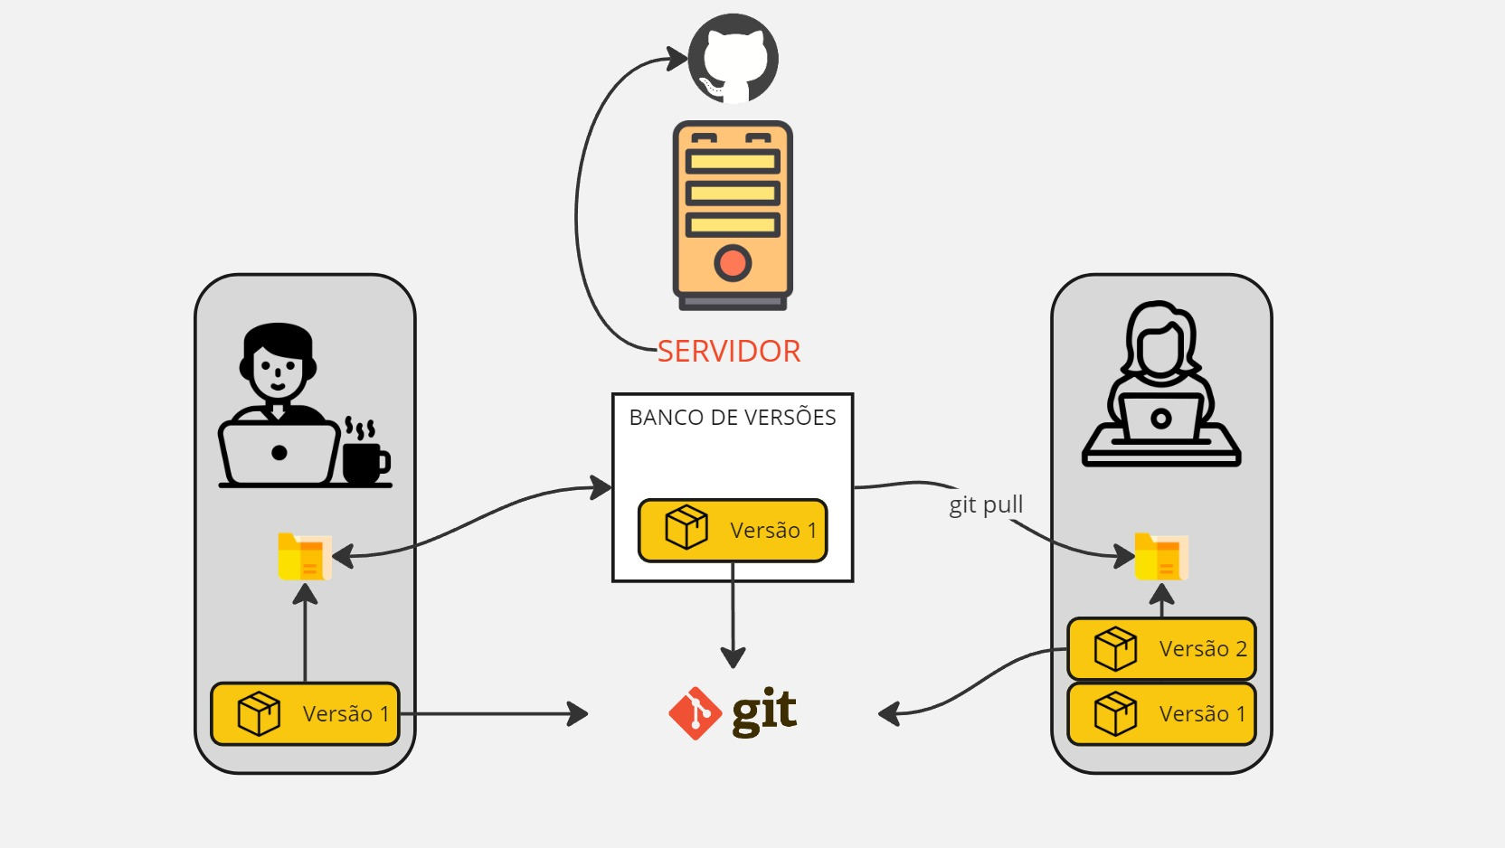
GIT ≠ GITHUB

Slide 27
INSTALANDO O GIT NO WINDOWS
Acesse https://git-scm.com/download/win ;
Faça o download do instalador e execute;
Aceite a licença e clique em “Next”, configure como desejar¹ e clicando em “Next”;
Finalize clicando em “Install”, e “Finish”.
¹Em “Select Components”, deixe as opções “Git Bash Here” e “Git GUI Here” marcadas.

Slide 28
CONFIGURANDO O GIT
$ git config –list
Configurando seu nome de usuário e e-mail ( globalmente ):
$ git config –-global user.name “Nome Sobrenome”
$ git config –global user.email seuemail@email.com
Configurando a Branch Padrão:
$ git config –global init.defaultBranch main

Slide 29
CRIANDO UMA CONTA NO GITHUB
Acesse : https://github.com/ e siga os prompts;
Escolher GitHub free;
Confirmar seu endereço de email;

Slide 30
CRIANDO E CLONANDO REPOSITÓRIOS
Formas de obter um repositório na sua máquina:
Transformando um diretório local que não está sob controle de versão, num repositório Git;
Clonando um repositório Git existente.

Slide 31
CRIANDO E CLONANDO REPOSITÓRIOS
Formas de obter um repositório na sua máquina:
Transformando um diretório local que não está sob controle de versão, num repositório Git;
Clonando um repositório Git existente.

Slide 32
CONCEITOS BASICOS
ALGORITMOS;
FLUXOGRAMAS
Loopings;
Estrutura de um software
Input, process e output;
Variáveis;
Tipos de dados;
Operadores lógicos;
Operadores aritméticos.

Slide 33

ALGORITMOS
Olá! Em que posso ajudar?
Algoritmo é uma sequência de operações/passos para efetuar uma ação.
Exemplo:
Você está em uma biblioteca, e precisa achar um livro para emprestar:

Slide 34
ALGORITMOS
Com licença, estou procurando livro “Aventuras no Espaço”
Algoritmo é uma sequência de operações/passos para efetuar uma ação.
Exemplo:
Você está em uma biblioteca, e precisa achar um livro para emprestar:

Slide 35
ALGORITMOS
Vou verificar no sistema..
Algoritmo é uma sequência de operações/passos para efetuar uma ação.
Exemplo:
Você está em uma biblioteca, e precisa achar um livro para emprestar:

Slide 36


Nome do livro: _____________________
Consultar acervo por :
Título
Autor
Editora
ISBN

Slide 37

Nome do livro: Aventuras no Espaço___
Consultar acervo por :
Título
Autor
Editora
ISBN

Slide 38

Nome do livro: Aventuras no Espaço___
Consultar acervo por :
Título
Autor
Editora
ISBN

Slide 39
Nome do livro: Aventuras no Espaço___
Consultar acervo por :
Título
Autor
Editora
ISBN
Livro: “Aventuras no Espaço”
Autor: “Marcelo Amendoim”
Editora: “Faísca” Gênero: “Fantasia"
ISBN: “0510” Prateleira: “3”

Slide 40
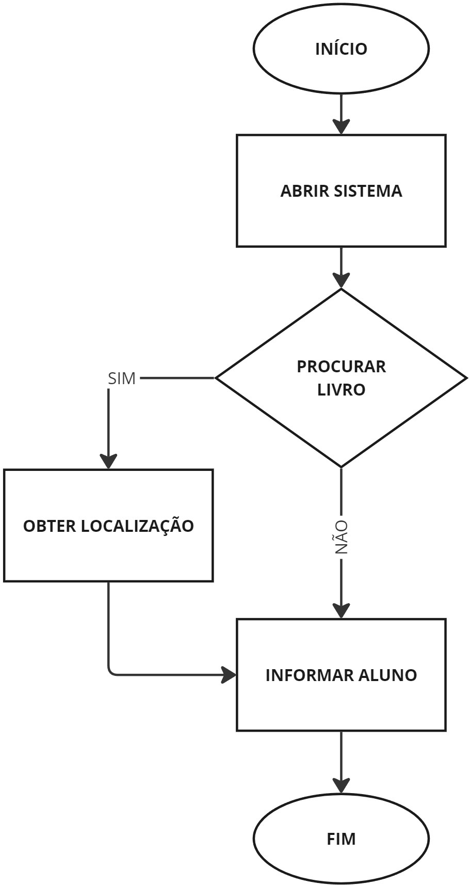
ALGORITMO
Ação: Quais as ações que a secretária precisou realizar para verificar se o livro estava disponível?

Slide 41

FLUXOGRAMA
Problema a ser resolvido:
Seu herói precisa criar um abrigo para construir um local seguro para se proteger a noite.
Desenhe um fluxograma para resolver este problema:

Slide 42

FLUXOGRAMA

Slide 43
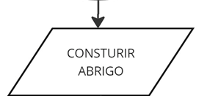
FLUXOGRAMA

Slide 44
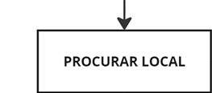
FLUXOGRAMA

Slide 45
FLUXOGRAMA

Slide 46
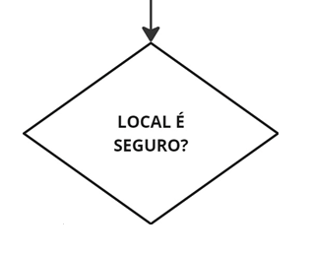
FLUXOGRAMA

Slide 47
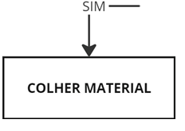
FLUXOGRAMA

Slide 48

FLUXOGRAMA

Slide 49

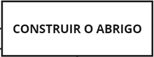
FLUXOGRAMA

Slide 50
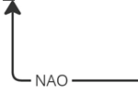
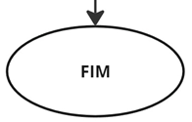
FLUXOGRAMA

Slide 51

TIPO DE DADOS E VARIAVEIS
O problema:
Este é Guizeira.DevSoftware

Slide 52
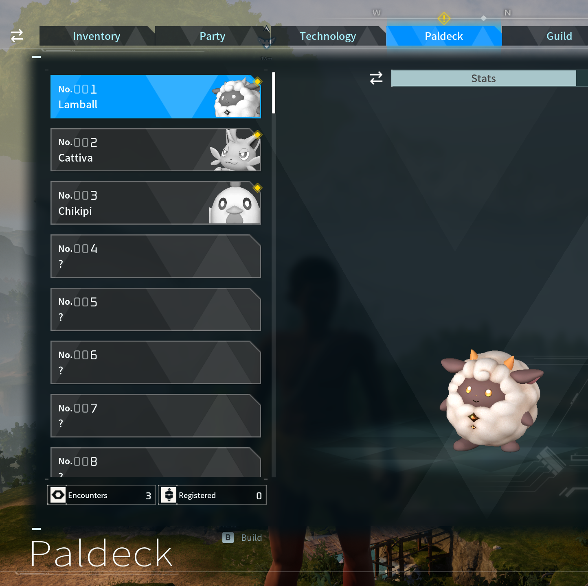
TIPO DE DADOS E VARIAVEIS
O problema:
Após descobrir que pode capturar Palws resolve ir atras um.

Slide 53
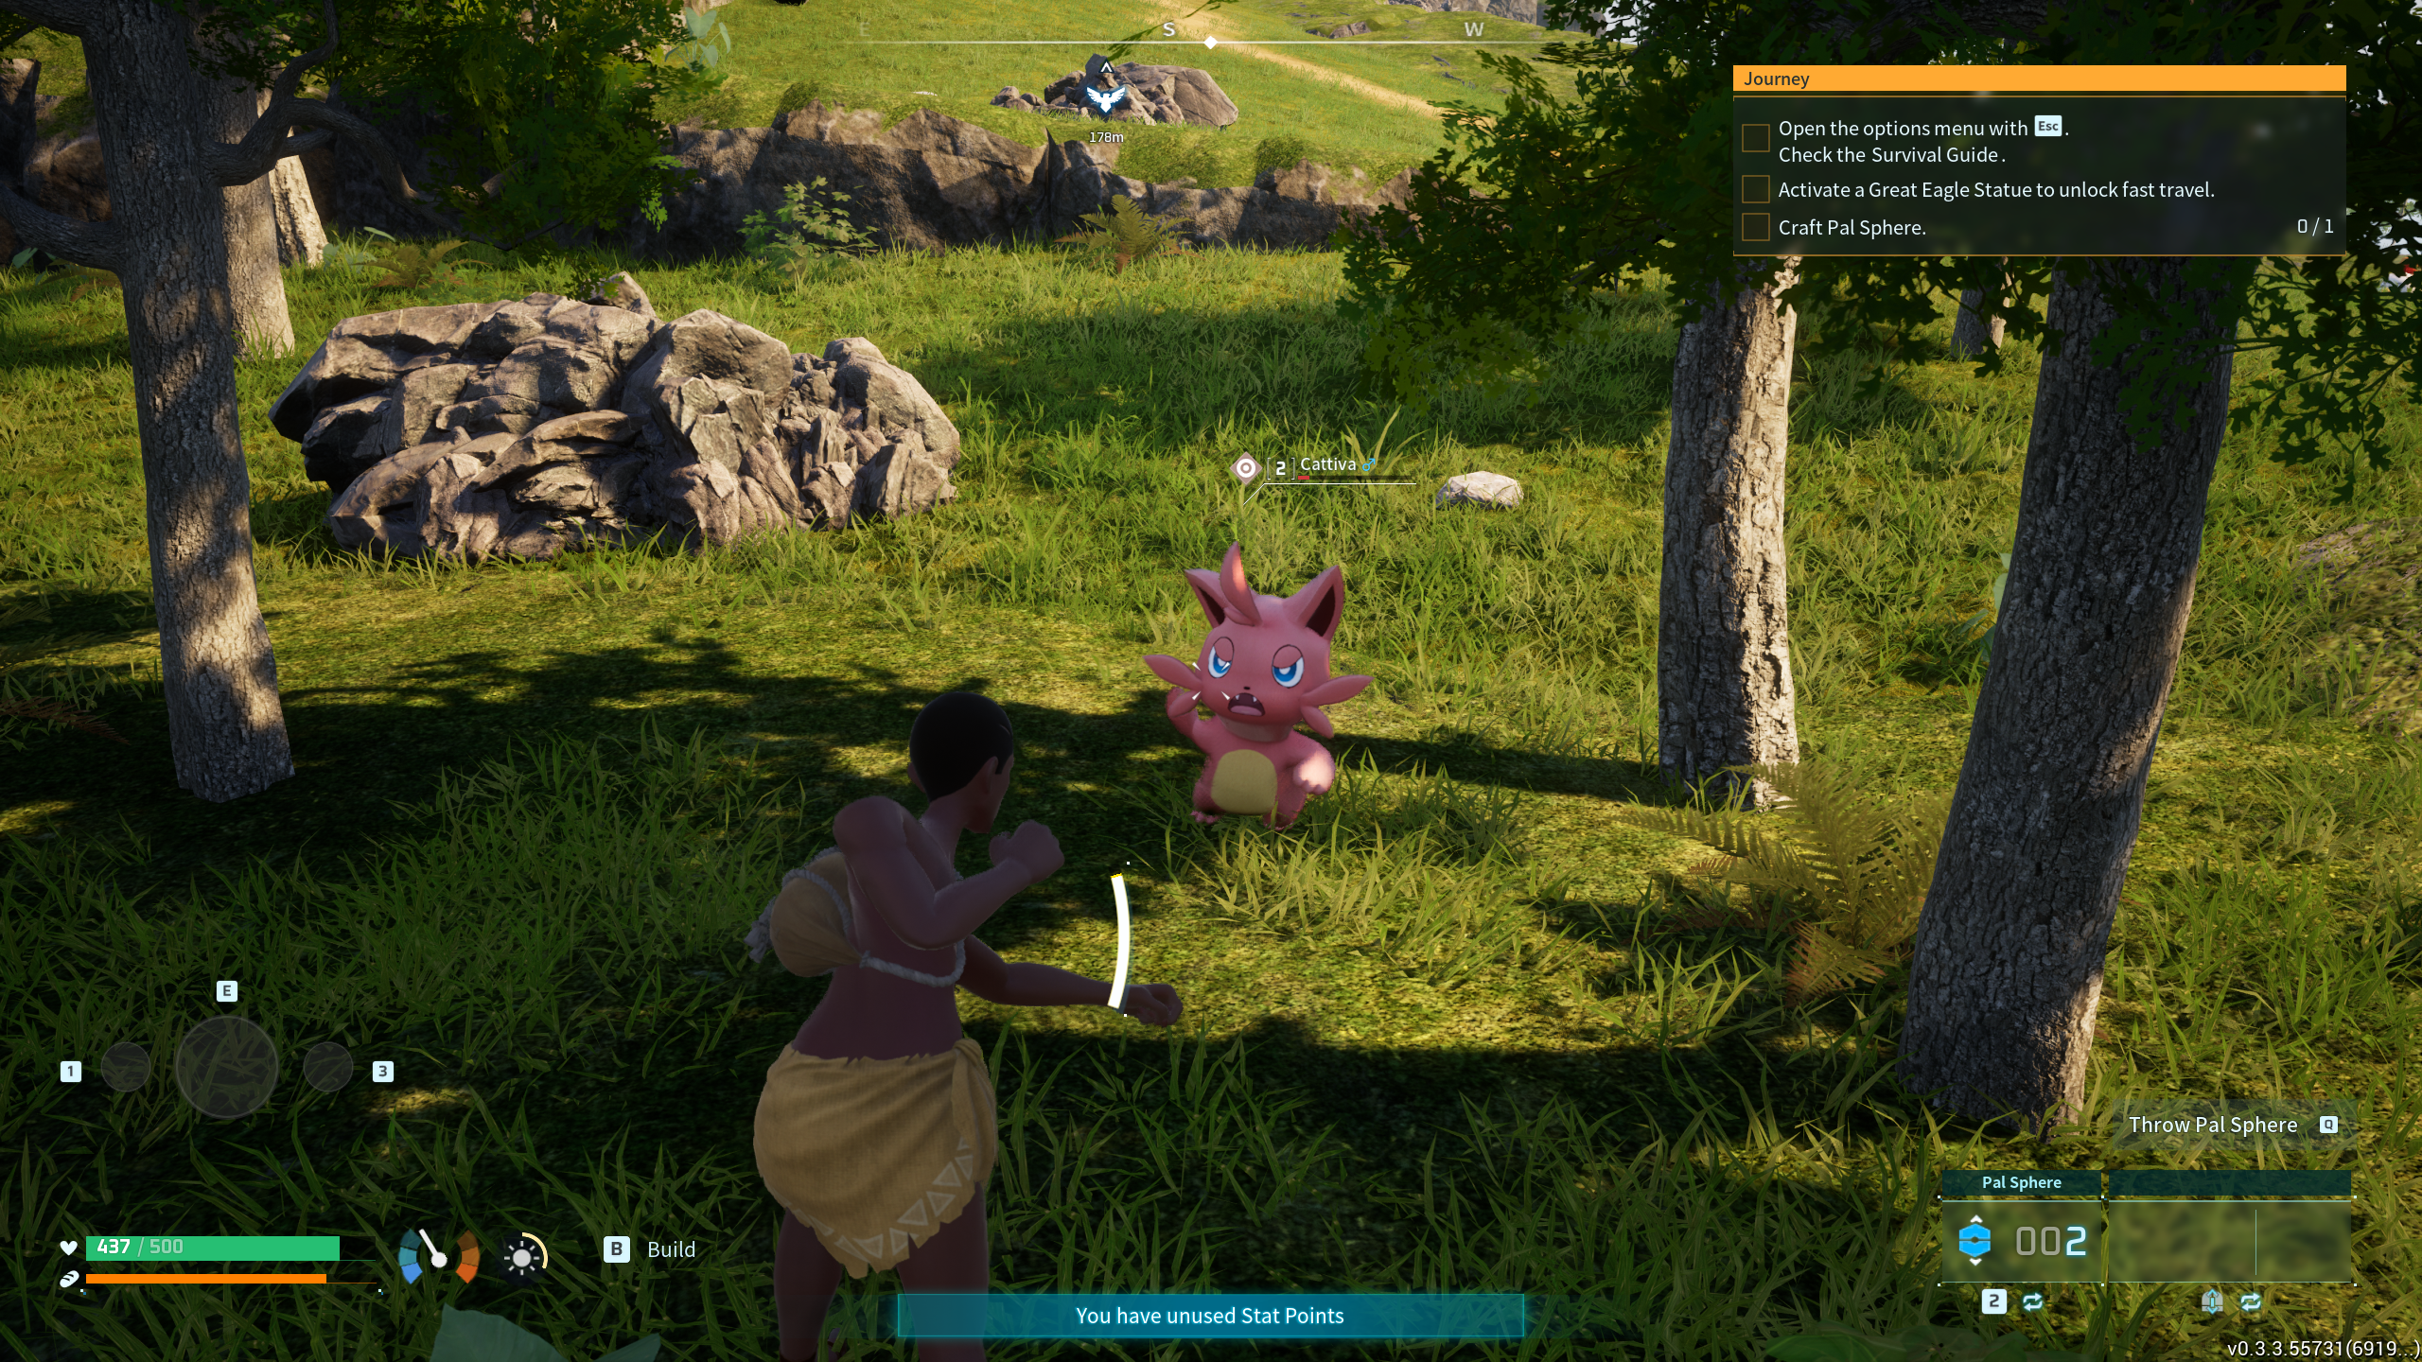
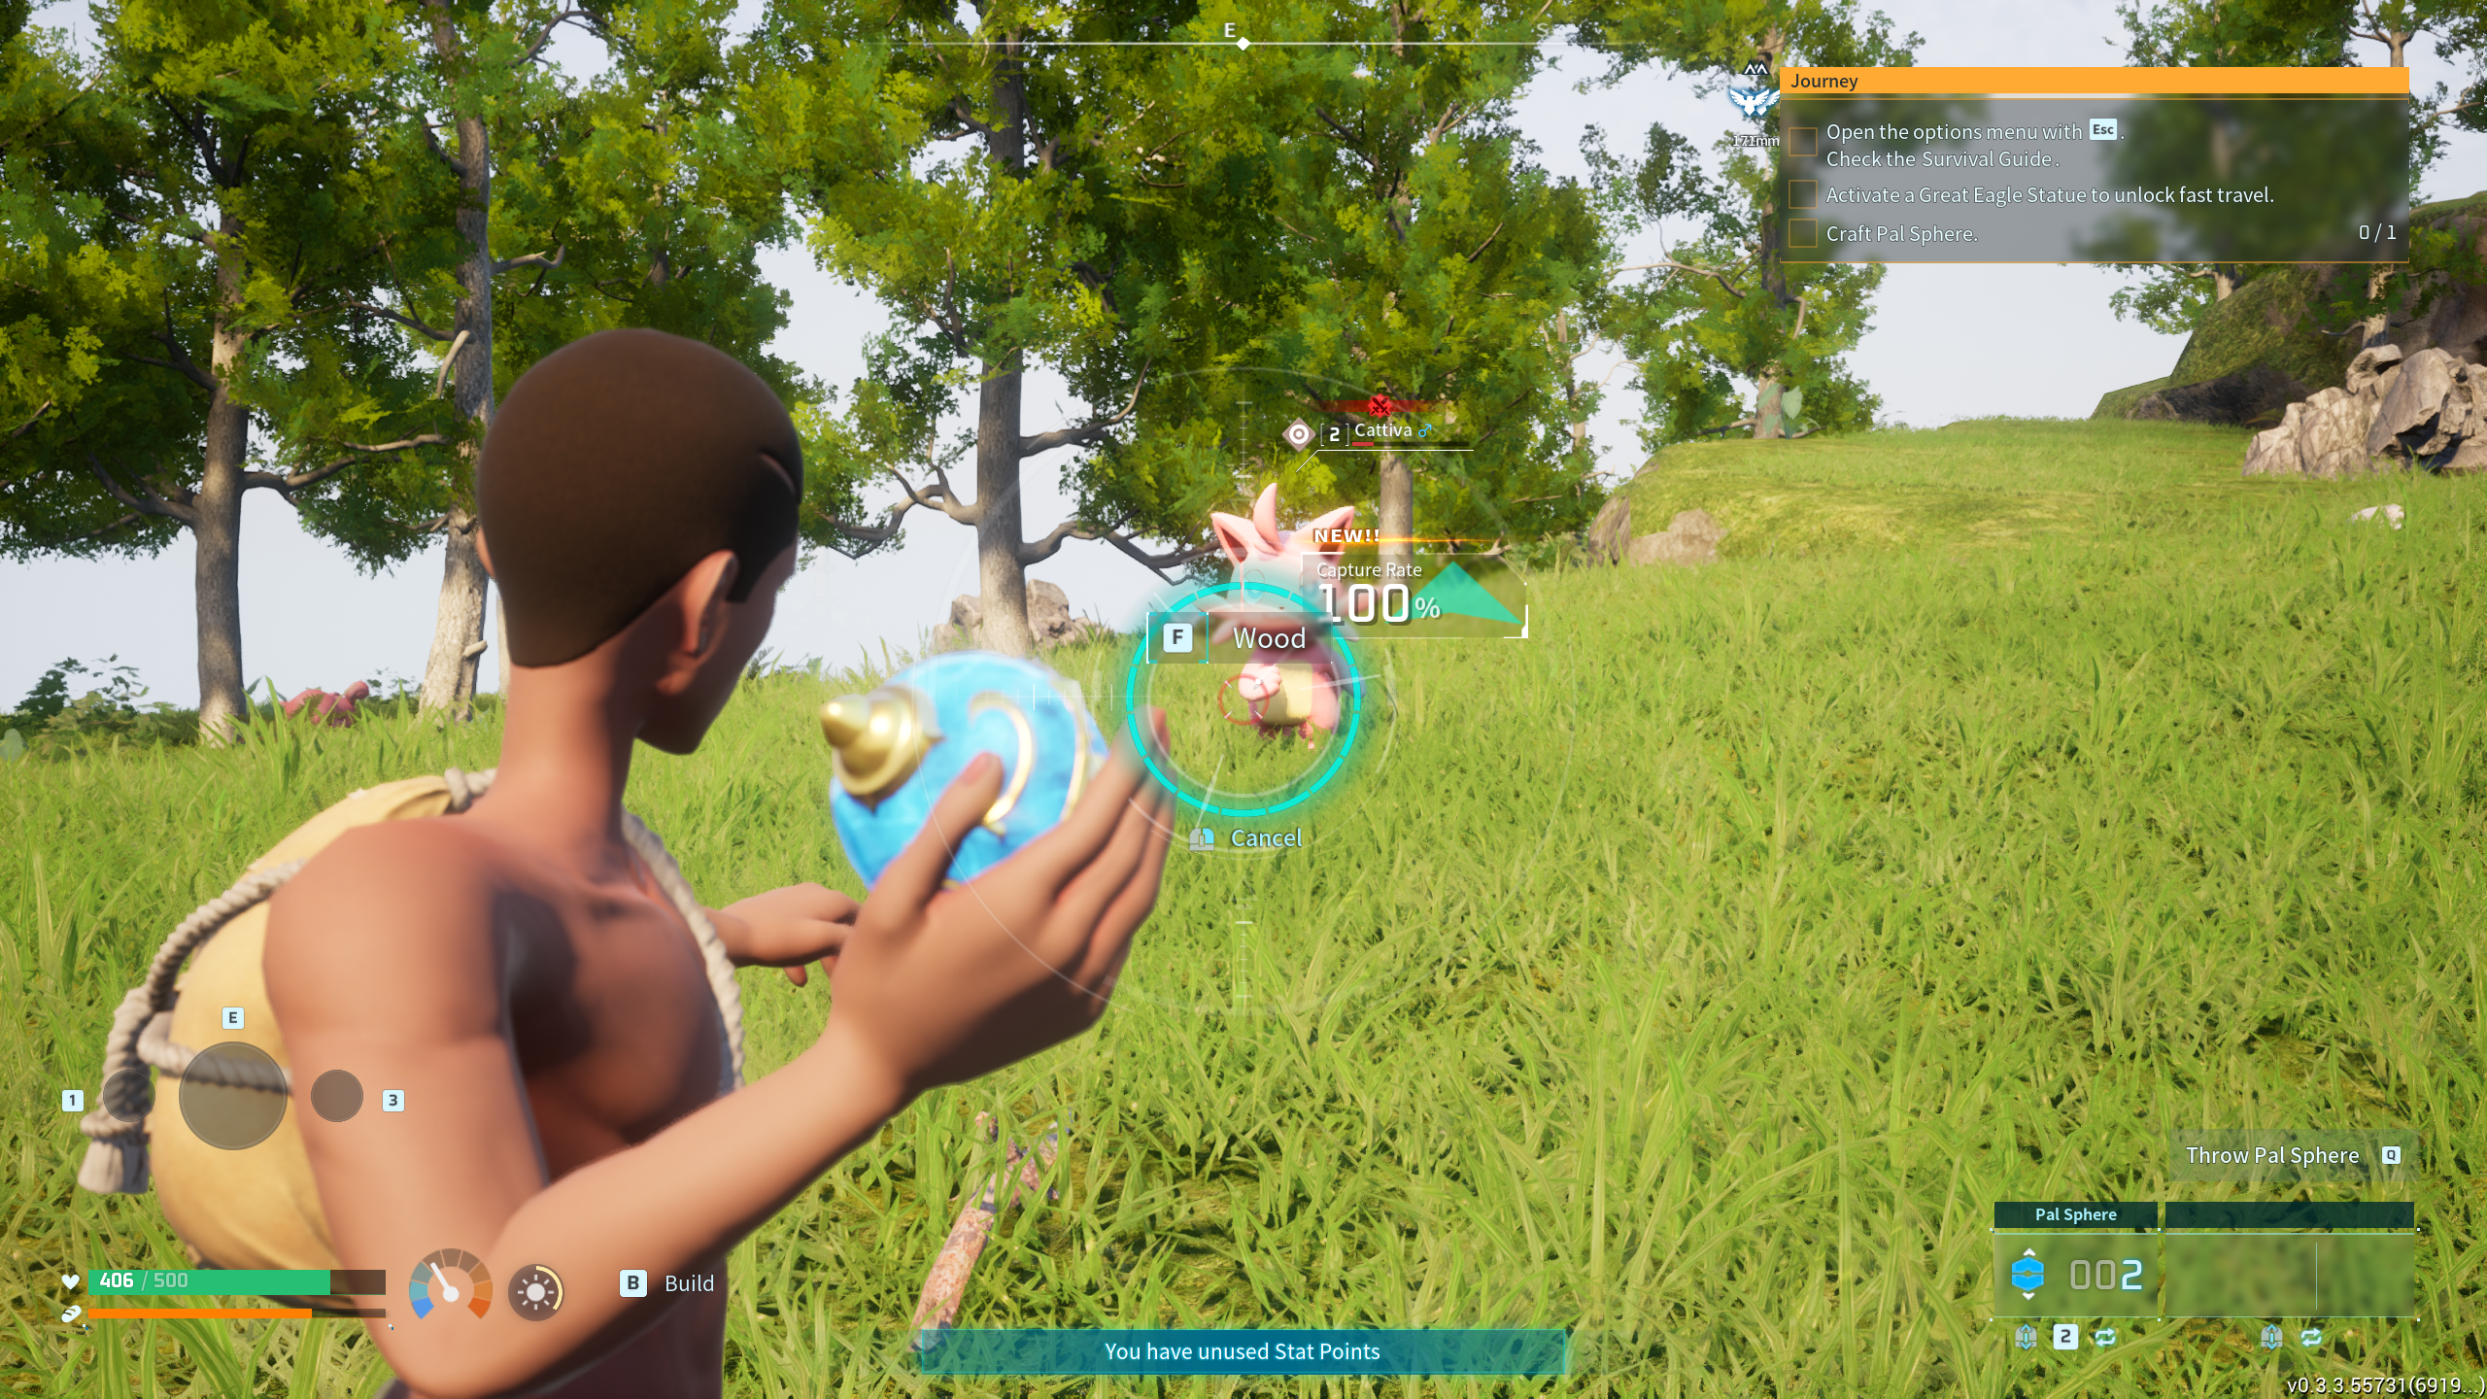
TIPO DE DADOS E VARIAVEIS

Slide 54
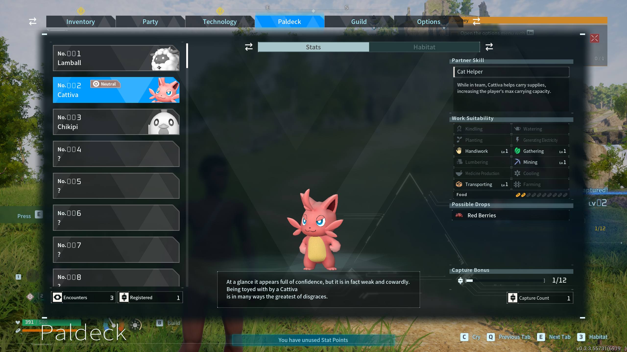

Slide 55
TIPO DE DADOS E VARIAVEIS
Tipos variáveis mais comuns
Variavel | Tipo | Descrição
x | Integer(int) | Representa um número inteiro.
y | Float | Representa um número decimal.
nome | String | Armazena um texto ou sequência de caracteres.
lista | List | Contém uma coleção ordenada de elementos
gênero | Character(char) | Armazena um único caractere.
booleano | Boolean | Armazena os valores True ou False.

Slide 56
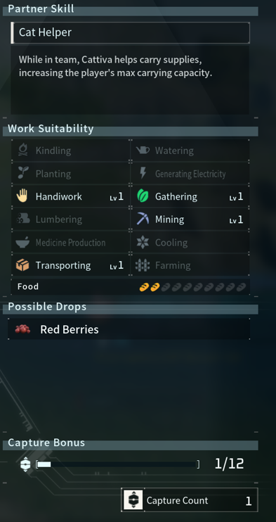
TIPO DE DADOS E VARIAVEIS
Tipos variáveis

Slide 57
TIPO DE DADOS E VARIAVEIS
nome
Tipos variáveis

Slide 58
TIPO DE DADOS E VARIAVEIS
nome
string
Tipos variáveis

Slide 59
TIPO DE DADOS E VARIAVEIS
nome
string
nivel de habilidade
Tipos variáveis

Slide 60
TIPO DE DADOS E VARIAVEIS
nome
string
nivel de habilidade
int
Tipos variáveis

Slide 61
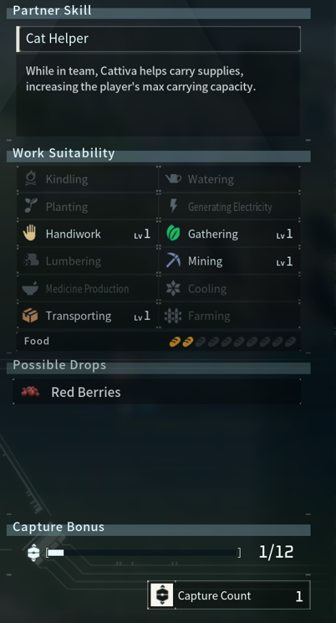
TIPO DE DADOS E VARIAVEIS
Mao na massa:
Criar um algoritmo para armazenar as mesmas informações que a “Paldeck” de Guizeira.DevSoftware.

Slide 62
OPERADORES E EXPRESSÕES
Operadores Aritméticos:
Variaveis: int x = 3
int y = 4
Operador | Descrição | Exemplo
+ | Adição | result = x + y
- | Subtração | result = x - y
* | Multiplicação | result = x * y
/ | Divisão | result = x / y
% | Módulo (resto da divisão) | result = x % y

Slide 63
OPERADORES E EXPRESSÕES
Operadores Relacionais:
Variaveis: int x = 3
int y = 4
Operador | Descrição | Exemplo
== | Igual | Compra se os valores à esquerda e à direita são iguais. Ex: x==y (retorna False, pois sao diferentes)
!= | Diferente | Retorna True se os elementos comparados forem diferentes Ex: x != y
> | Maior | Retorna True se o primeiro valor for maior que o segundo. Ex: y > x
< | Menor | Retorna True se o primeiro valor for menor que o segundo. Ex: x < y
>= | Maior ou igual | Retorna True se o primeiro valor for maior ou igual o segundo. Ex: y >= x
<= | Menor ou igual | Retorna True se o primeiro valor for menor ou igual o segundo. Ex: x <= y

Slide 64
OPERADORES E EXPRESSÕES
Operadores Lógicos:
Operador | Descrição | Exemplo
and | “E” | True and True retorna True
or | “OU” | True or False retorna True
not | “NÃO” | not False retorna True

Slide 65
OPERADORES E EXPRESSÕES
Operadores de Atribuição:
Variaveis: int x = 3
int y = 4
Operador | Descrição | Exemplo
= | Atribuição | Int x = 3
+= | Adição e Atribuição | x += 3 ( x = x + 3 || x= 3+3 ) portanto x = 6
-= | Subitração e Atribuição | x -= 3 ( x = x - 3 || x= 3-3 ) portanto x = 0
*= | Multiplicãção e Atribuição | x *= 3 ( x = x * 3 || x= 3*3 ) portanto x = 9
/= | Divisão e Atribuição | x /= 3 ( x = x / 3 || x= 3/3 ) portanto x = 1
%= | Módulo e Atribuição | x %= 3 ( x = x % 3 || x= 3%3 ) portanto x = 0

Slide 66
OPERADORES E EXPRESSÕES
Operadores de Incremento e Decremento:
Variaveis: int x = 3
int y = 4
Operador | Descrição | Exemplo
++ | Incremento | x++ x = 4
-- | Drecremento | x -- x = 2

Slide 67
Mao na massa:
Adicionar no seu “Paldeck”, uma variável para representar o “Capture Count” e comprar se o “Capture Bônus” chegou no valor máximo

